Slide 1
머신러닝 최종발표
2018046008 길나영
2019017001 김미래
Notes:
안녕하세요. 저희는 이번 머신러닝 프로젝트에서 감성 분석을 진행하게 된 길나영, 김미래라고 합니다. 최종 발표를 시작하도록 하겠습니다.

Slide 2
CONTENTS
001
데이터셋 소개 및 데이터 전처리
002
감성분석 (Sentiment Analysis)
003
Grid Search CV
004
리뷰 예측해보기
Notes:
저희는 보시는 것처럼 이렇게 네가지 순서로 발표를 진행하도록 하겠습니다.

Slide 3
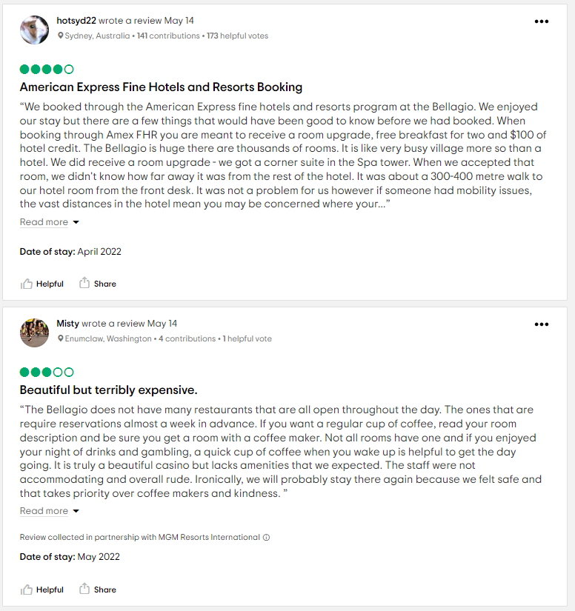
0. 배경
Notes:
일단 본 발표에 들어가기에 앞서서 저희가 이번 프로젝트를 진행하게 된 배경에 대해서 먼저 말씀 드리겠습니다.
보시는 것 처럼 현재 호텔 리뷰들은 긍정/부정 리뷰에 대한 어떠한 분류가 없이 평점만 나오고 있습니다. 따라서 고객 입장에서 이 호텔이 좋으면 왜 좋은지, 또는 안좋으면 왜 안좋은지에 대해 한눈에 파악하기가 어려울 것이라고 생각 하게 되었습니다. 그래서 저희는 호텔 이용자들이 호텔에 대한 평가를 보다 직관적으로 이해하도록 하기 위하여 이번 프로젝트를 기획하게 되었습니다.

Slide 4
1. 데이터셋 소개 및 데이터 전처리
Notes:
네. 그럼 제일 먼저 데이터셋에 대한 간단한 소개와 데이터 전처리 과정을 소개하도록 하겠습니다.

Slide 5
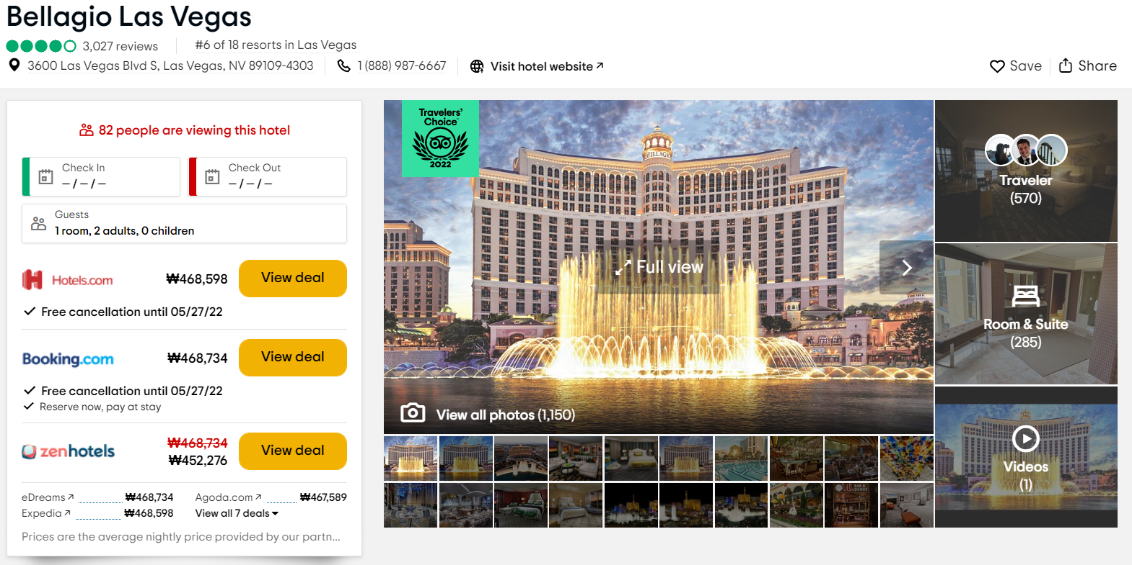
웹크롤링
Notes:
저희는 트립어드바이저 사이트에서 라스베가스 벨라지오 호텔의 전체 2889개의 리뷰에 대한 데이터를 웹크롤링 하였습니다.

Slide 6
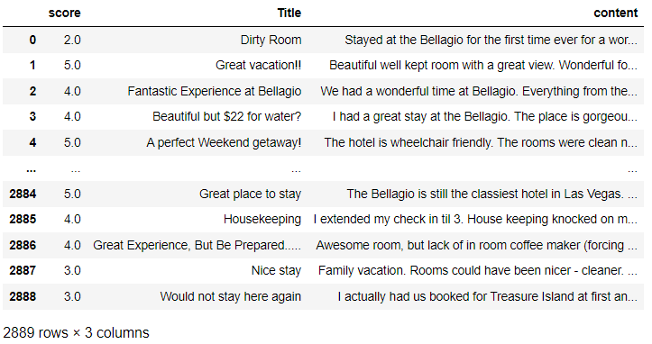
웹크롤링 결과
score
Title
content
Notes:
저희는 제목이 리뷰내용의 키워드가 되는 경우가 많기 때문에 한 리뷰에서 리뷰 본문과 제목을 함께 크롤링을 하였습니다. 또한 긍정/부정을 라벨링하기 위해서 리뷰 평점까지 크롤링을 진행 하였습니다.
웹크롤링 결과, 각 리뷰들의 평가 점수(score), 제목(title) 그리고 리뷰내용(content)이 데이터 프레임 형태로 잘 담긴 것을 확인할 수 있습니다.

Slide 7
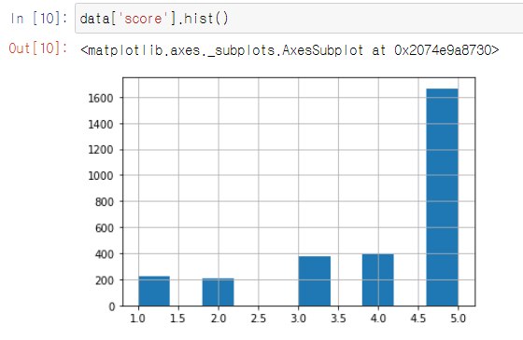
긍정/부정
라벨링
Notes:
그러면 이제 데이터 전처리를 하기에 앞서서 데이터를 먼저 살펴보도록 하겠습니다.
일단 각 리뷰들에 대한 평가 점수의 분포는 다음과 같습니다.
이때, 데이터를 살펴보면 3점 리뷰의 경우에는 보통은 부정적인 경우가 다수라는 사실을 알 수 있습니다.

Slide 8
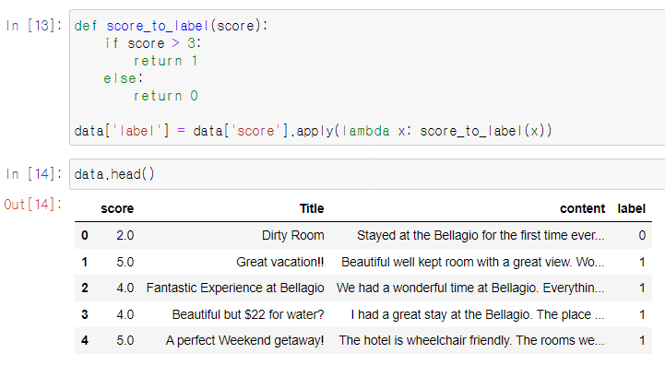
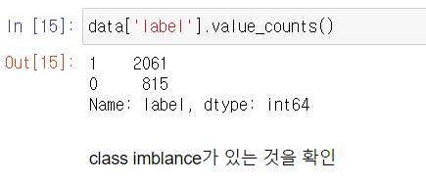
긍정/부정
라벨링
Notes:
따라서 저희는 이렇게 4~5점을 긍정(1)으로 1~3점을 부정(0)으로 라벨링 하였습니다.
이렇게 라벨링을 했을 때, 데이터 불균형이 발생되는 것을 인지하였습니다.

Slide 9
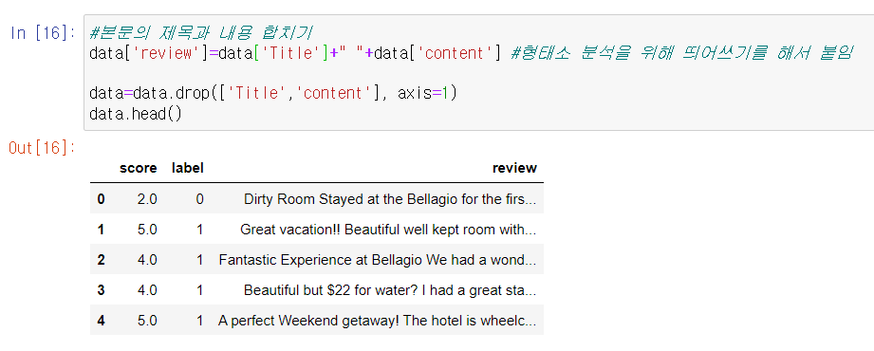
제목과 본문
합치기
Notes:
또한, 본문과 제목을 한꺼번에 처리해주기 위해 review라는 변수에 두 변수의 내용을 합쳐주었습니다.

Slide 10
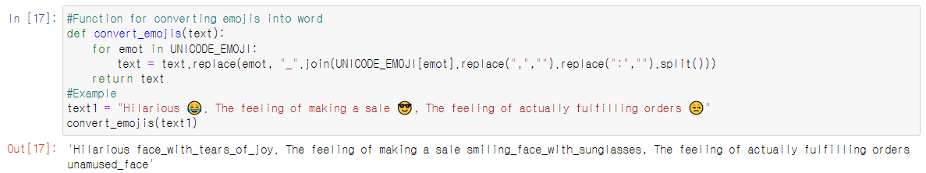
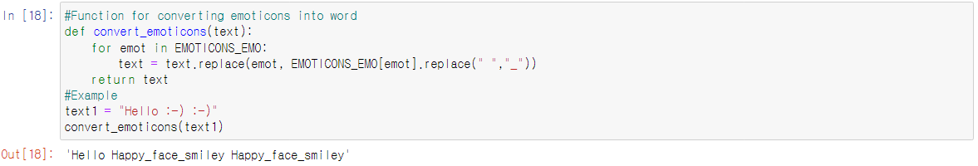
이모지 및
이모티콘
Notes:
그럼 다음으로 텍스트 전처리 과정에 대해서 말씀드리겠습니다.
이전의 중간 보고 때에는 영어의 대소문자를 제외하고는 전부다 공백으로 처리를 했었는데요.
이번에는 문장에서 핵심 요소가 될 수 있는 이모지와 이모티콘까지 텍스트로 대치하여 모델의 정확도를 보다 높이고자 하였습니다.
일단 이모지라는 것은 이런 그림문자를 통칭하는 단어입니다. 저희는 이러한 이모지를 유니코드를 사용하여 출력하고 이것을 특정한 텍스트로 대치하였습니다.
그리고 이모티콘은 이렇게 특수문자로 구성된 단어입니다. 이러한 이모티콘을 처리하기 위해서 이모지와 마찬가지로 유니코드를 사용하였습니다.

Slide 11
처리 결과
Notes:
그래서 리뷰 데이터의 이모지와 이모티콘을 처리한 결과, 이렇게 텍스트만 남았다는 것을 확인할 수 있습니다.
따라서 크롤링한 모든 데이터에 대해서 이모티콘과 이모지를 처리해주는 작업을 진행하였습니다.

Slide 12
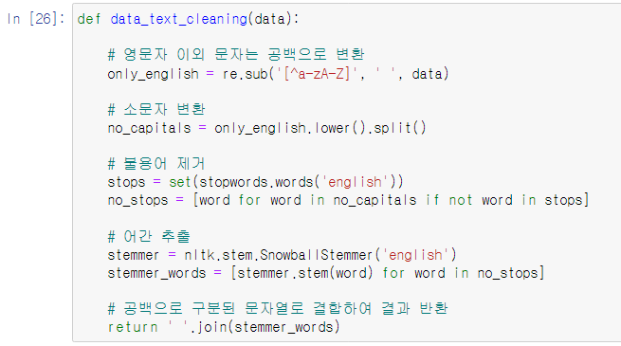
자연어 처리
Notes:
그래서 이러한 기본적인 데이터 전처리를 진행한 뒤, 제목과 리뷰내용에 대하여 자연어 처리를 진행하였습니다.
자연어 처리에서 필요한 1. 정규 표현식, 2. 불용어 제거, 3. 토큰화를 진행하는 함수를 만들어서 데이터 전체에 대하여 한꺼번에 자연어 처리를 진행하였습니다

Slide 13
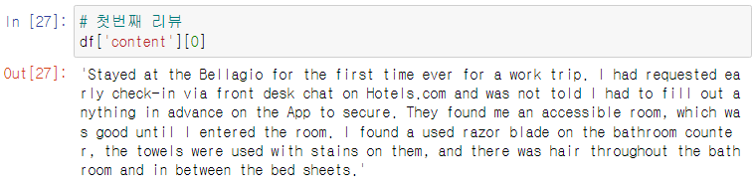
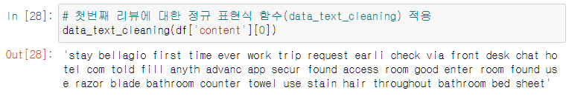
처리 결과
Notes:
자연어 처리에 관해 첫번째 문장의 예시를 보여드리면, 보시는 것과 같이 원래 리뷰에는 이렇게 특수 문자, 대문자 등이 들어있는 것을 확인하실 수 있는데요
앞서 만든 함수를 이용하여 자연어 처리를 진행한 결과, 이렇게 영문자를 제외한 나머지 문자들은 모두 공백으로 처리가 되었고 대문자는 모두 소문자로 바뀌었으며 불용어를 제거하고 단어의 어간만을 남겼다는 것을 확인하실 수 있습니다.

Slide 14
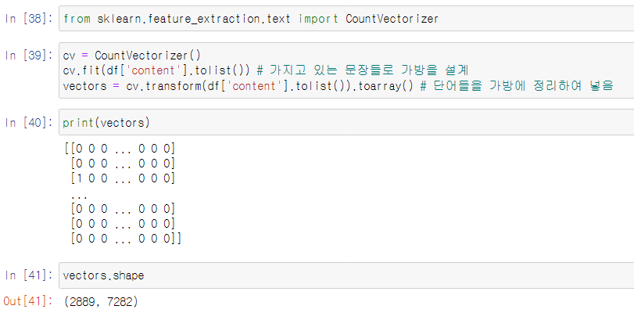
Bag of Words
Notes:
다음으로는 이렇게 토큰화가 된 단어들을 Bag of Words 형태로 나타내어, 문장에서 단어가 등장한 횟수를 기록한 것을 벡터로 나타내었습니다.

Slide 15
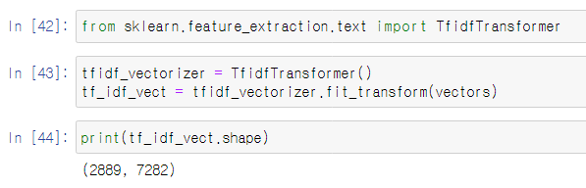
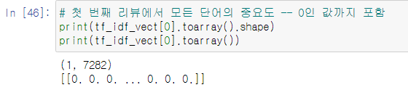
TF-IDF 변환
Notes:
이런 Bag of Words에 대하여 불필요한 단어와 중요한 단어를 구별할 수 있도록 가중치를 처리해주는 TF-IDF 변환을 진행해주었습니다.

Slide 16
2. 감성 분석 (Sentiment Analysis)
Notes:
그럼 이제 저희가 전처리한 데이터를 토대로 감성 분석을 진행해 보도록 하겠습니다.

Slide 17
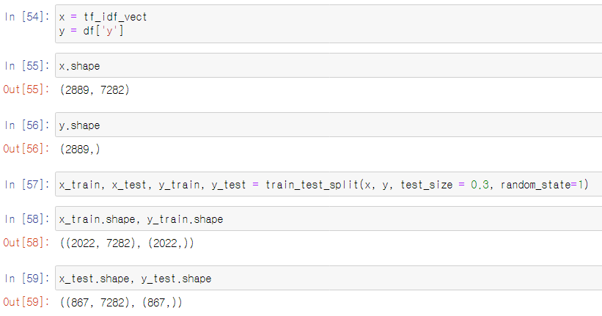
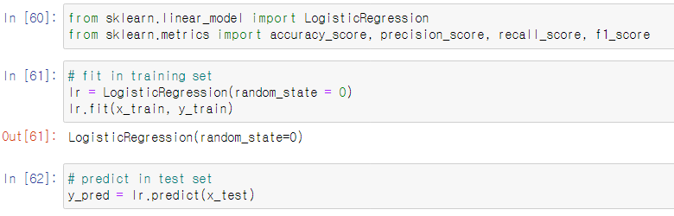
1. Logistic Regression
Notes:
우선 x값으로는 앞서 TF-IDF 변환을 진행한 결과를 그대로 사용하였으며
y값으로는 각 리뷰의 “score”변수를 긍정/부정으로 라벨링한 결과를 이용하였습니다.
그 다음, 저희는 test_size를 0.3으로 설정하여 Training set와 Test set로 나눈 뒤, Logistic Regression 모델 학습을 진행하였습니다.

Slide 18
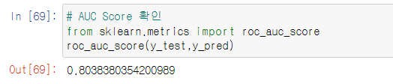
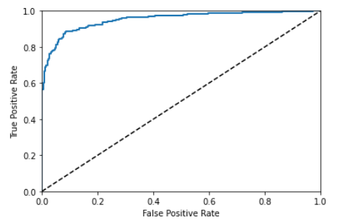
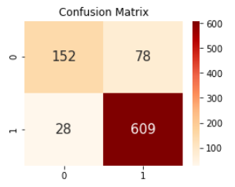
결과 확인
Notes:
해당 모델에 대하여 ROC 커브와 AUC 스코어를 확인한 결과, AUC 스코어는 나쁘지 않은 것을 알 수 있었습니다.
그러나 confusion matrix를 통해 살펴본 결과, 모델이 지나치게 긍정(“1”)으로만 예측하는 경향이 있다는 것을 알 수 있습니다.
즉, 앞선 언급했던 데이터 불균형으로 인한 문제가 발생하였기 때문에 샘플링 재조정을 진행하도록 하겠습니다.

Slide 19
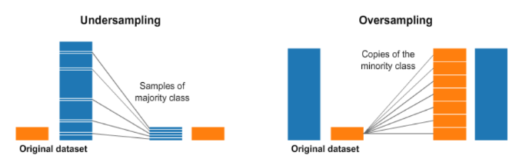
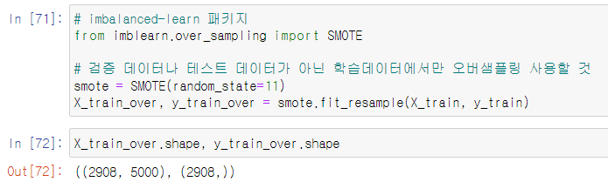
샘플링 재조정
Notes:
샘플링 재조정을 위한 방법으로 오버 샘플링 중에 smote를 이용했습니다.

Slide 20
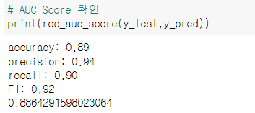
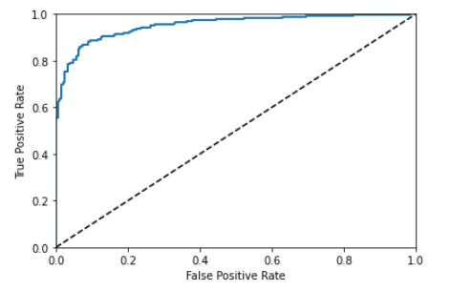
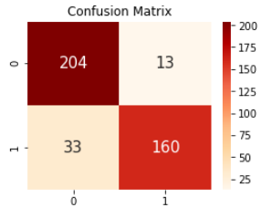
결과 확인
Notes:
오버 샘플링 결과, AUC 스코어가 0.08 정도 향상되었고 모델의 성능이 좋아졌다는 것을 확인할 수 있었습니다.
또한 confusion matrix를 살펴본 결과, 이제 모델이 “긍정적인” 케이스와 “부정적인” 케이스를 모두 적당히 잘 맞춘 것을 확인할 수 있었습니다.

Slide 21
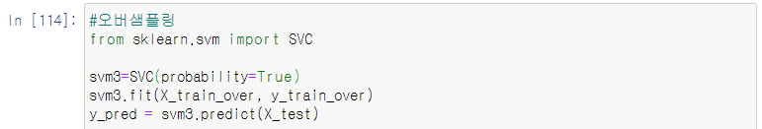
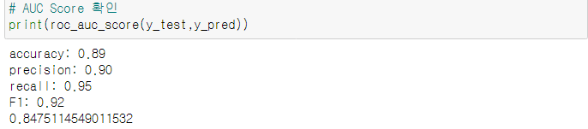
2. SVM
Notes:
그리고 저희는 이렇게 오버 샘플링한 데이터셋을 가지고 Logistic Regression 이외에도 총 8개의 다양한 모델들을 추가하여 학습시켰고 평가지표로 AUC 스코어를 사용하였습니다. 이에 대하여 차례로 설명해 드리도록 하겠습니다.
우선 제일 먼저 SVM입니다.
SVM의 경우, AUC score가 대략 0.8475 정도인 것 을 확인할 수 있습니다.

Slide 22
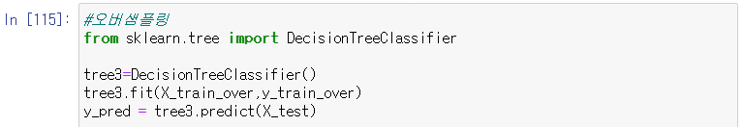
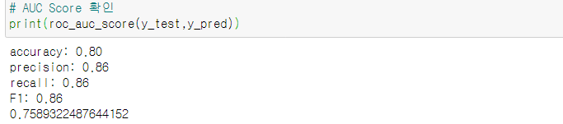
3. Decision
Tree
Notes:
다음으로는 Decision Tree입니다.
이 경우에는, AUC score가 앞선 SVM보다 낮은 것을 확인할 수 있습니다.

Slide 23
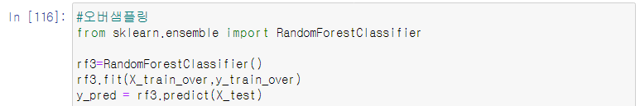
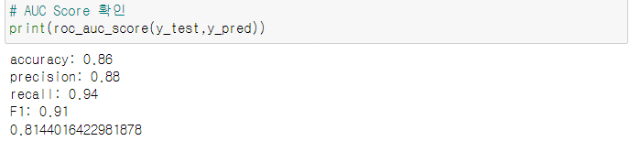
4. Random
Forest
Notes:
다음으로는 Random Forest입니다.
앙상블 기법인 Random Forest는 단일 모델인 Decision Tree 보다 AUC score가 확연하게 높다는 것을 알 수가 있습니다.

Slide 24
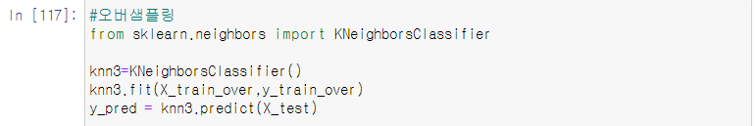
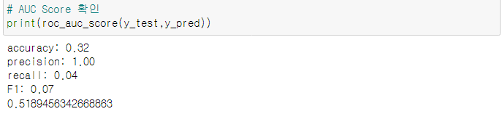
5. KNN
Notes:
다음으로는 KNN입니다.
KNN의 경우에는 다른 모델들에 비하여 확연하게 모델의 성능이 떨어진다는 것을 확인할 수가 있습니다. 이는 스케일링 처리가 안된 것이 원인으로 파악됩니다.

Slide 25
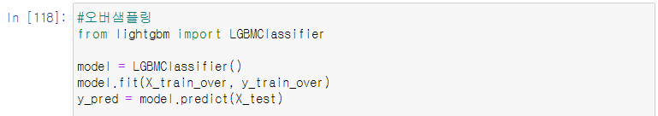
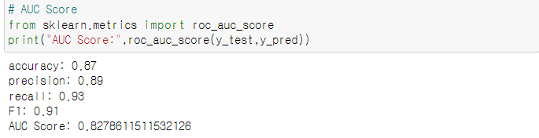
6. LightGBM
Notes:
다음으로는 부스팅 기법을 이용한 모델들을 보여드리도록 하겠습니다.
우선 가장 먼저, Light GBM입니다.
이 경우에는, AUC score가 대략 0.8278 정도인 것 을 확인할 수 있습니다.

Slide 26
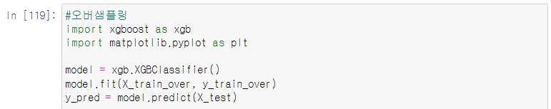


7. XGBoost
Notes:
다음으로는 XG boost입니다.
이 경우에는, AUC score가 대략 0.8120 정도인 것을 확인할 수 있습니다.

Slide 27
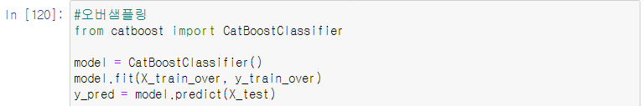
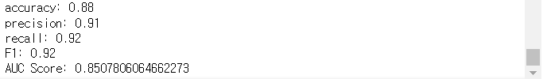
8. CatBoost
Notes:
다음으로는 Cat boost입니다.
이 경우에는, AUC score가 대략 0.8508 정도인 것 을 확인할 수 있습니다.

Slide 28
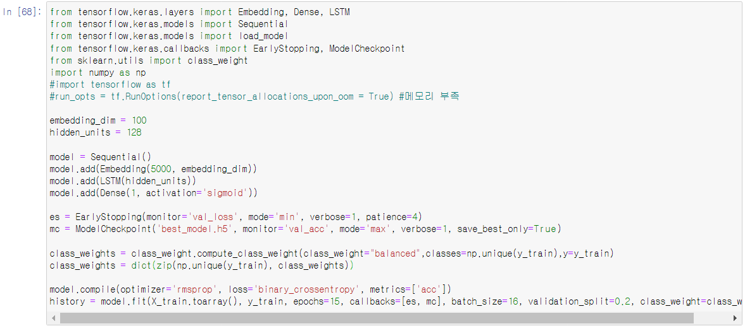
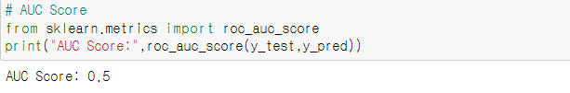
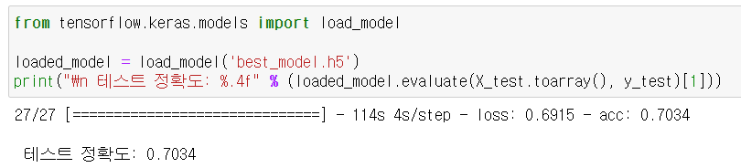
9. LSTM
Notes:
마지막으로 LSTM입니다.
기존의 머신러닝 알고리즘으로는 모델의 성능을 높이는데 한계가 있다고 느꼈습니다. 따라서 인공 신경망 기반인 LSTM을 사용하였습니다.
이때, 기존에 있는 데이터가 불균형을 띄고 있으므로 가중치(class_weights)를 주어서 모델을 피팅하였습니다.
그러나 저희의 예상과는 달리 AUC score가 대략 0.5 정도로 다른 모델들에 비하여 확연히 낮은 것을 확인할 수 있습니다.
하지만, Lstm은 케라스에서 제공하는 시컨스 모델이기 때문에 평가지표를 evaluate로 사용해서 evaluate로 다시 확인하면 정확도가 0.7034 정도 나오는 것을 확인할 수 있습니다.
이때 데이터의 개수가 충분치 않은 것이 예상 보다 낮은 정확도의 원인으로 파악됩니다.

Slide 29
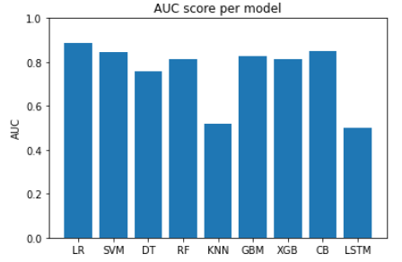
AUC score
비교
0.88
0.84
0.85
Notes:
그럼 이제 지금까지 소개한 모델들의 AUC score를 비교해보도록 하겠습니다.
지금 보시는 것처럼 Logistic regression 모델의 AUC가 0.88로 제일 높은 것을 알 수 있습니다.
저희는 AUC score 상위 3개인 Logistic Regression, SVM, Catboost에 대하여 gridsearchcv를 사용하여 하이퍼 파라미터를 튜닝하는 과정을 진행해 보도록 하겠습니다.

Slide 30
3. Grid Search CV

Slide 31
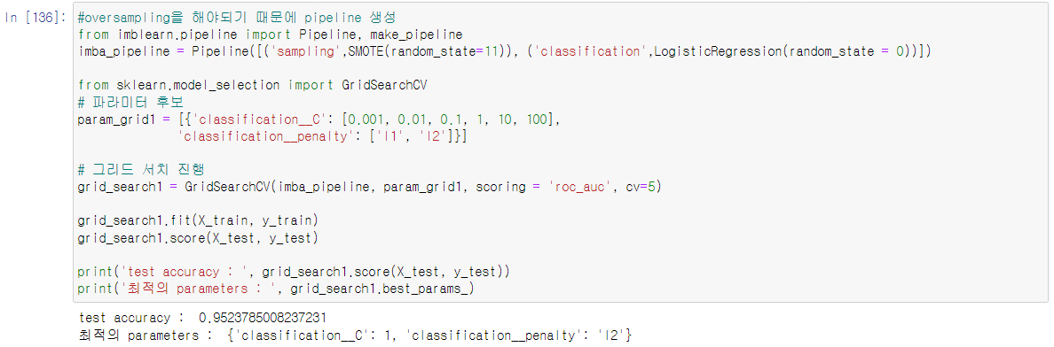
1. Logistic Regression
Notes:
먼저 Logistic Regression에 대하여 그리드 서치를 진행해보겠습니다.
저희의 데이터는 불균형을 띄고 있었기 때문에 오버 샘플링 된 데이터를 이용해서 튜닝을 해주면 오버피팅의 발생 가능성이 높아지고 테스트 스코어가 떨어질 우려가 있었습니다.
따라서 이에 대한 해결책으로 오버샘플링(smote)과 모델링에 대한 파이프라인을 생성하여 데이터 처리 단계를 연결시켜 그리드 서치를 작업해 주었습니다.
보시는 것과 같이 파라미터 후보와 cv를 5로 지정한 뒤 진행한 결과, 이렇게 최적의 파라미터가 선택된 것을 알 수 있습니다.

Slide 32
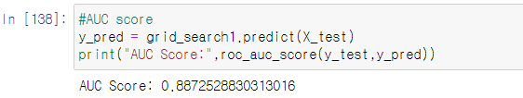
AUC score
비교
Before
After
Notes:
그리고 해당 조합을 이용하여 다시 한번 모델 학습을 진행한 결과, AUC score가 그리드 서치를 진행하기 이전보다 대략 0.001정도 향상되었습니다.

Slide 33
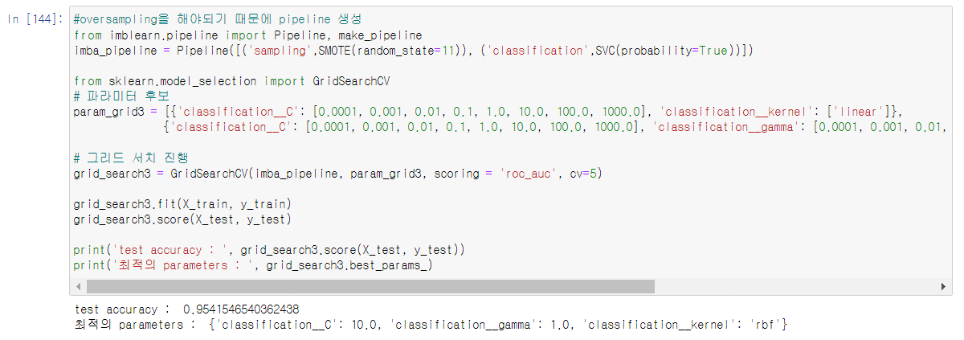
2. SVM
Notes:
다음으로는 SVM에 대하여 동일한 방식으로 진행해보겠습니다.
보시는 것과 같이 파라미터 후보를 지정한 뒤 진행한 결과, 이렇게 최적의 파라미터가 선택된 것을 알 수 있습니다.

Slide 34
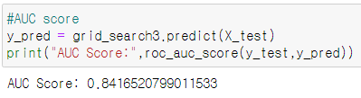
AUC score
비교
Before
After
Notes:
해당 파라미터를 이용한 결과, AUC score가 대략 0.006정도 떨어진 것을 알 수 있었습니다.
이는 파라미터 후보가 적절치 않았다고 판단됩니다.

Slide 35
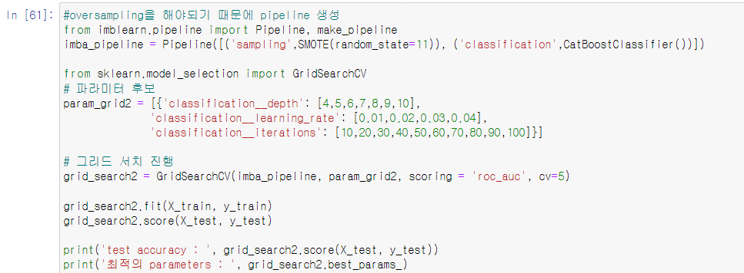
3. Cat Boost
Notes:
마지막으로 Cat boost에 대하여 진행해보겠습니다.
보시는 것과 같이 파라미터 후보를 지정한 뒤 진행한 결과, 이렇게 최적의 파라미터가 선택된 것을 알 수 있습니다.

Slide 36
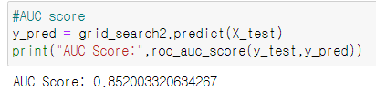
AUC score
비교
Before
After
Notes:
해당 파라미터를 이용하여 다시 한번 모델 학습을 진행한 결과, AUC score가 그리드 서치를 진행하기 이전보다 대략 0.0013정도 향상되었습니다.

Slide 37
4. 리뷰 예측해보기
Notes:
그럼 다음으로는 새로운 리뷰 데이터가 들어왔을 때, 해당 리뷰가 긍정인지 부정인지 예측해보도록 하겠습니다.

Slide 38
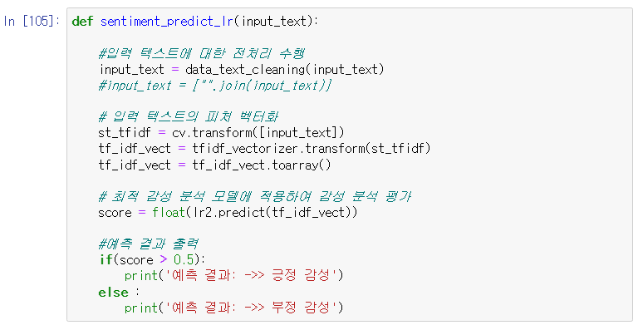
리뷰 예측
함수
Notes:
우선 입력된 리뷰에 대하여 전처리를 수행하고
전처리된 데이터에 대하여 tf-idf 변환을 통하여 해당 리뷰에 대한 특성을 예측하고
Logistic regression을 이용하여 해당 리뷰가 긍정인지 부정인지 분류하는 함수를 만들었습니다.

Slide 39
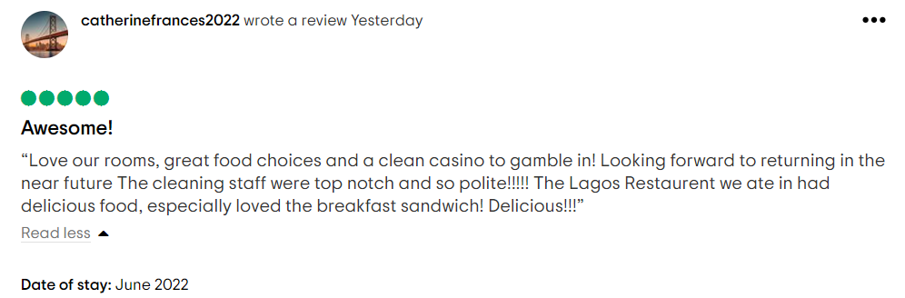

예측 결과
Notes:
실제 홈페이지에 올라온 리뷰에 대해서 예측한 결과 보시는 것과 같이 긍정, 부정 모두 알맞게 예측된 것을 확인할 수 있습니다.

Slide 40


예측 결과
Notes:
실제 홈페이지에 올라온 리뷰에 대해서 예측한 결과 보시는 것과 같이 긍정, 부정 모두 알맞게 예측된 것을 확인할 수 있습니다.

Slide 41


예측 결과
Notes:
하지만 앞서 부정으로 라벨링한 3점 리뷰에 대해선 긍정 또는 부정으로 예측한 것을 확인할 수 있습니다.
이는 리뷰를 남기는 고객들의 주관적인 기준에서 3점을 어떻게 부여했는지에 따라서 결과가 확실하지 않았던 것으로 보입니다.
따라서 데이터의 개수를 몇 만개로 늘리면 3점 리뷰에 대한 예측률을 높일 수 있을 것이라고 기대합니다.

Slide 42


5. 느낀점 및 마무리
Positive word cloud
Negative word cloud
Notes:
그럼 마지막으로 이번 프로젝트를 진행하면서 느낀점에 대하여 말씀드리고 발표를 마무리 하도록 하겠습니다.
저희는 이번 최종 발표를 준비하면서 총 두 가지에 주안점을 두었는데요.
첫 번째로, 모델의 성능을 높이는 것에 중점을 두었습니다.
이를 위한 방법으로는
이모지 및 이모티콘을 텍스트로 대치 -> 그러나 저희가 준비한 리뷰 데이터에는 이모지와 이모티콘이 포함된 리뷰가 많지 않았기 때문에 이전에 비하여 모델의 성능이 좋아지긴 했지만 큰 차이는 없다는 것을 확인할 수 있었습니다.
그리드 서치를 이용하여 하이퍼 파라미터 튜닝 -> 그러나 앞서 확인했듯이 최적의 파라미터 조합이라고 해서 무조건 모델의 성능이 향상되는 것은 아니라는 것을 알 수 있었습니다.
두 번째로는 리뷰의 감성이 긍정인지 부정인지 예측하는 함수를 만드는데 중점을 두었습니다.
앞서 프로젝트의 배경으로 말씀드렸던 해당 리뷰가 긍정인지 부정인지에 대하여 호텔 이용객들이 보다 직관적으로 파악할 뿐만 아니라 (*)
저희가 만든 리뷰 예측 함수를 이용함으로써 호텔입장에서 새로운 리뷰에 대해서 소비자들의 긍정적/부정적 반응을 예측할 수 있었습니다.
이는 추후 마케팅에 활용될 수 있다는 기대도 가지고 있습니다.
따라서 다양한 산업체와 소셜 플랫폼에서 제공되고 있는 AI서비스의 기본적인 자연어처리와 감성분석을 경험해보았습니다.

Slide 43
Thank you
Notes:
그럼 이상으로 발표를 모두 마치도록 하겠습니다. 감사합니다.

